Slide 1
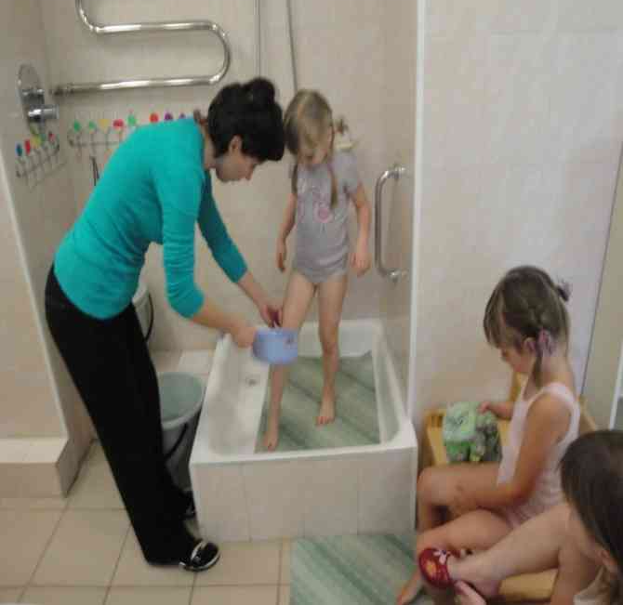
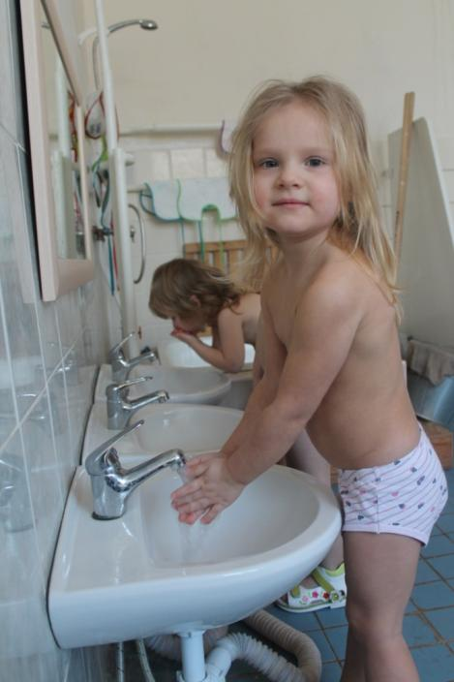
Значительное место принадлежит водным процедурам.
- дети при умывании моют кисти рук, лицо, шею (до 3 лет);
- с возрастом по мере привыкания моют руки до локтя, шею, верхнюю часть груди и спины;
- ополаскивание ног;
- полоскание ротовой полости;
- в летнее время игры с водой.

Slide 2
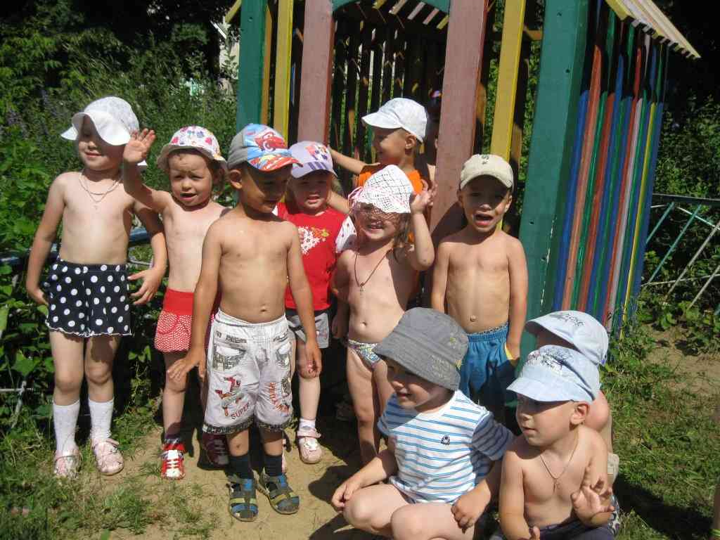
Солнечные ванны мощное средство укрепления организма ребенка.

Slide 3
Работа с родителями:
консультации для родителей;
родительские собрания;
круглые столы;
дни открытых дверей и другие методы.
Поэтому, уважаемые педагоги,
наша с вами задача не только
проводить закаливающие процедуры
с детьми в детском саду, но и приобщать к ним родителей и себя!

